Slide 1
Guía de uso de Microscopio y Células
BIOL 3063

Slide 2
Objetivos
Conocer la importancia del uso del microscopio en las ciencias.
Identificar las partes principales del microscopio compuesto y sus funciones.
Conocer las diferencias entre el microscopio compuesto, el estereoscopio y el electrónico
Conocer varios tipos de microscopios compuestos que existen y sus usos.
Conocer cómo se preparan laminillas simples.
Conocer el funcionamiento básico de un microscopio compuesto.
Describir las características de varios tipos de células e identificar algunos organelos y sus funciones.

Slide 3
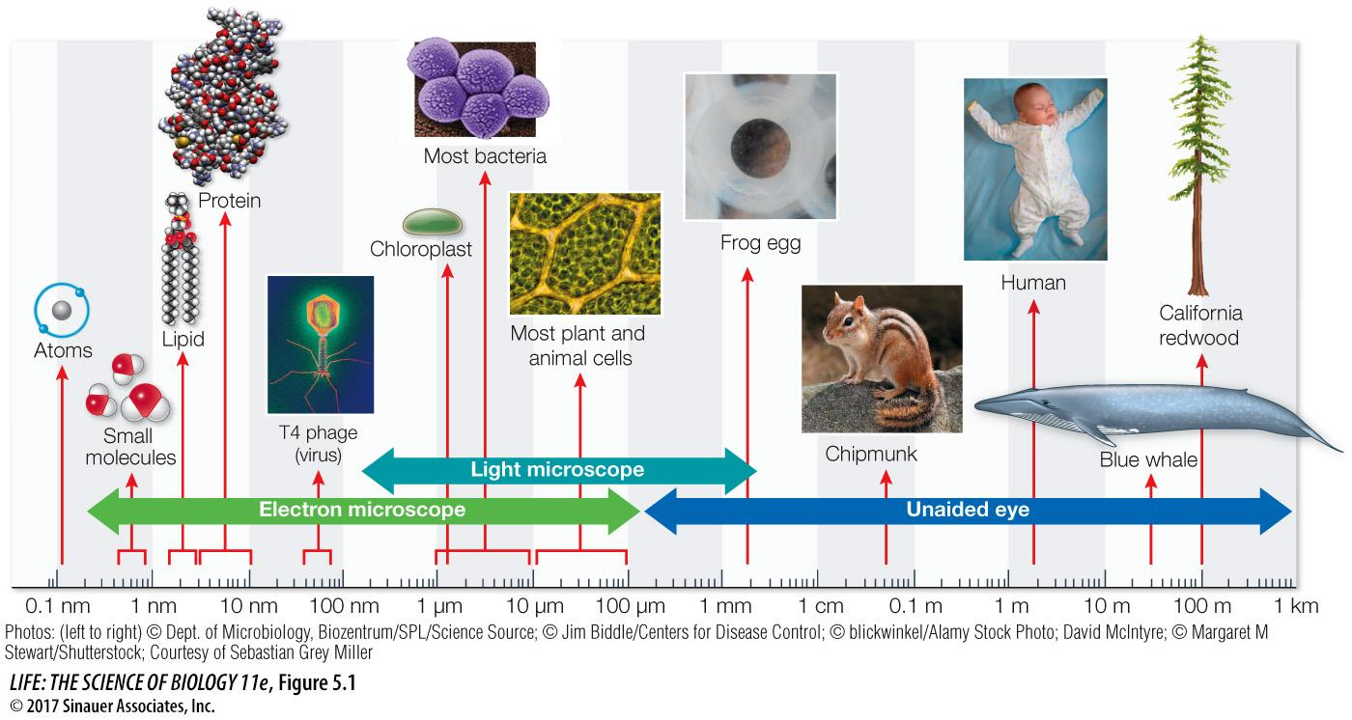
Usos de los microscopios
Los microscopios magnifican la imagen y aumentan nuestra capacidad para ver detalles que de otro modo no podríamos percibir.
Vea cómo fue su origen: https://www.youtube.com/watch?v=Ue-86MDmjns&frags=pl%2Cwn
Notes:
Figure 5.1 The Scale of Life
This logarithmic scale shows the relative sizes of molecules, cells, and multicellular organisms.

Slide 4
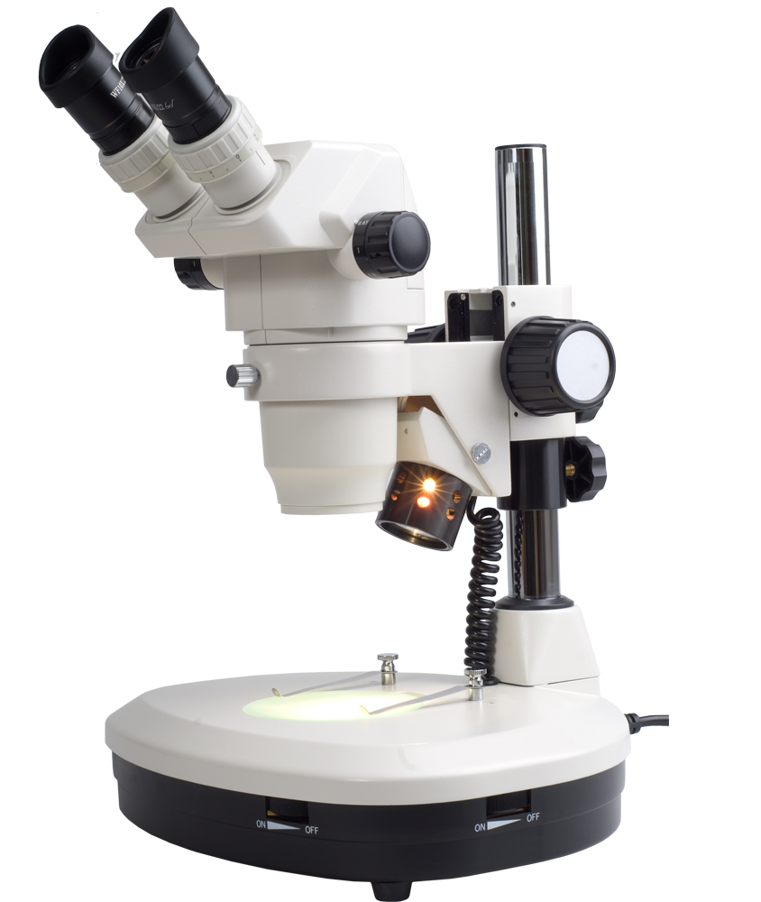
Tipos de microscopio
Existen dos tipos principales de microscopio: el microscopio de luz y el microscopio de electrones.
El microscopio de luz usa un rayo de luz para iluminar los objetos magnificados y enfocados por lentes de cristal.
Los microscopios de luz más comunes son el estereoscopio (microscopio de disección) y el microscopio compuesto.
La resolución es de 0.2 μm.
This Photo by Unknown Author is licensed under CC BY-SA
This Photo by Unknown Author is licensed under CC BY-NC

Slide 5
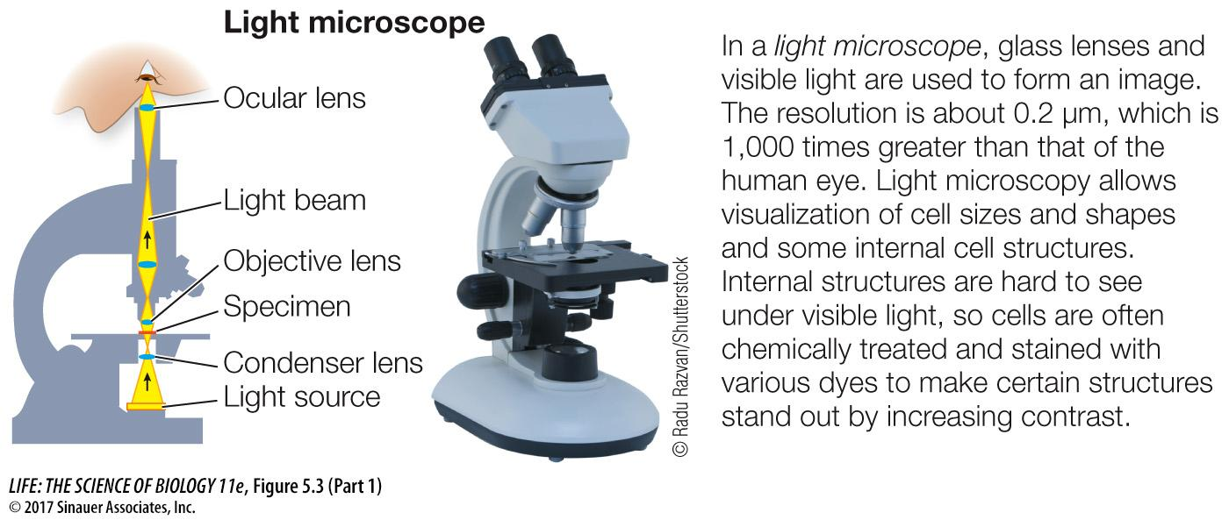
Construcción interna de un Microscopio compuesto
Notes:
Figure 5.3 Looking at Cells
The six images on this page show some techniques used in light microscopy. The three images on the following page were created using electron microscopes. All of these images are of a particular type of cultured cell known as HeLa cells. Note that the images in most cases are flat, two-dimensional views. As you look at images of cells, keep in mind that they are three-dimensional structures.

Slide 6
Estereoscopio
Me permite ver imágenes tridimensionales con una magnificación total usualmente de hasta 80x.
El poder de resolución y de aumento del estereoscopio son mucho menores que las del microscopio compuesto y por esta razón el estereoscopio se usa para estudiar objetos y especímenes relativamente grandes, de aproximadamente 0.05 a 20 milímetros.
Podemos tener dos funtes de iluminación, aunque usualmente se usa una iluminación superior para ver la muestra.
This Photo by Unknown Author is licensed under CC BY-SA

Slide 7
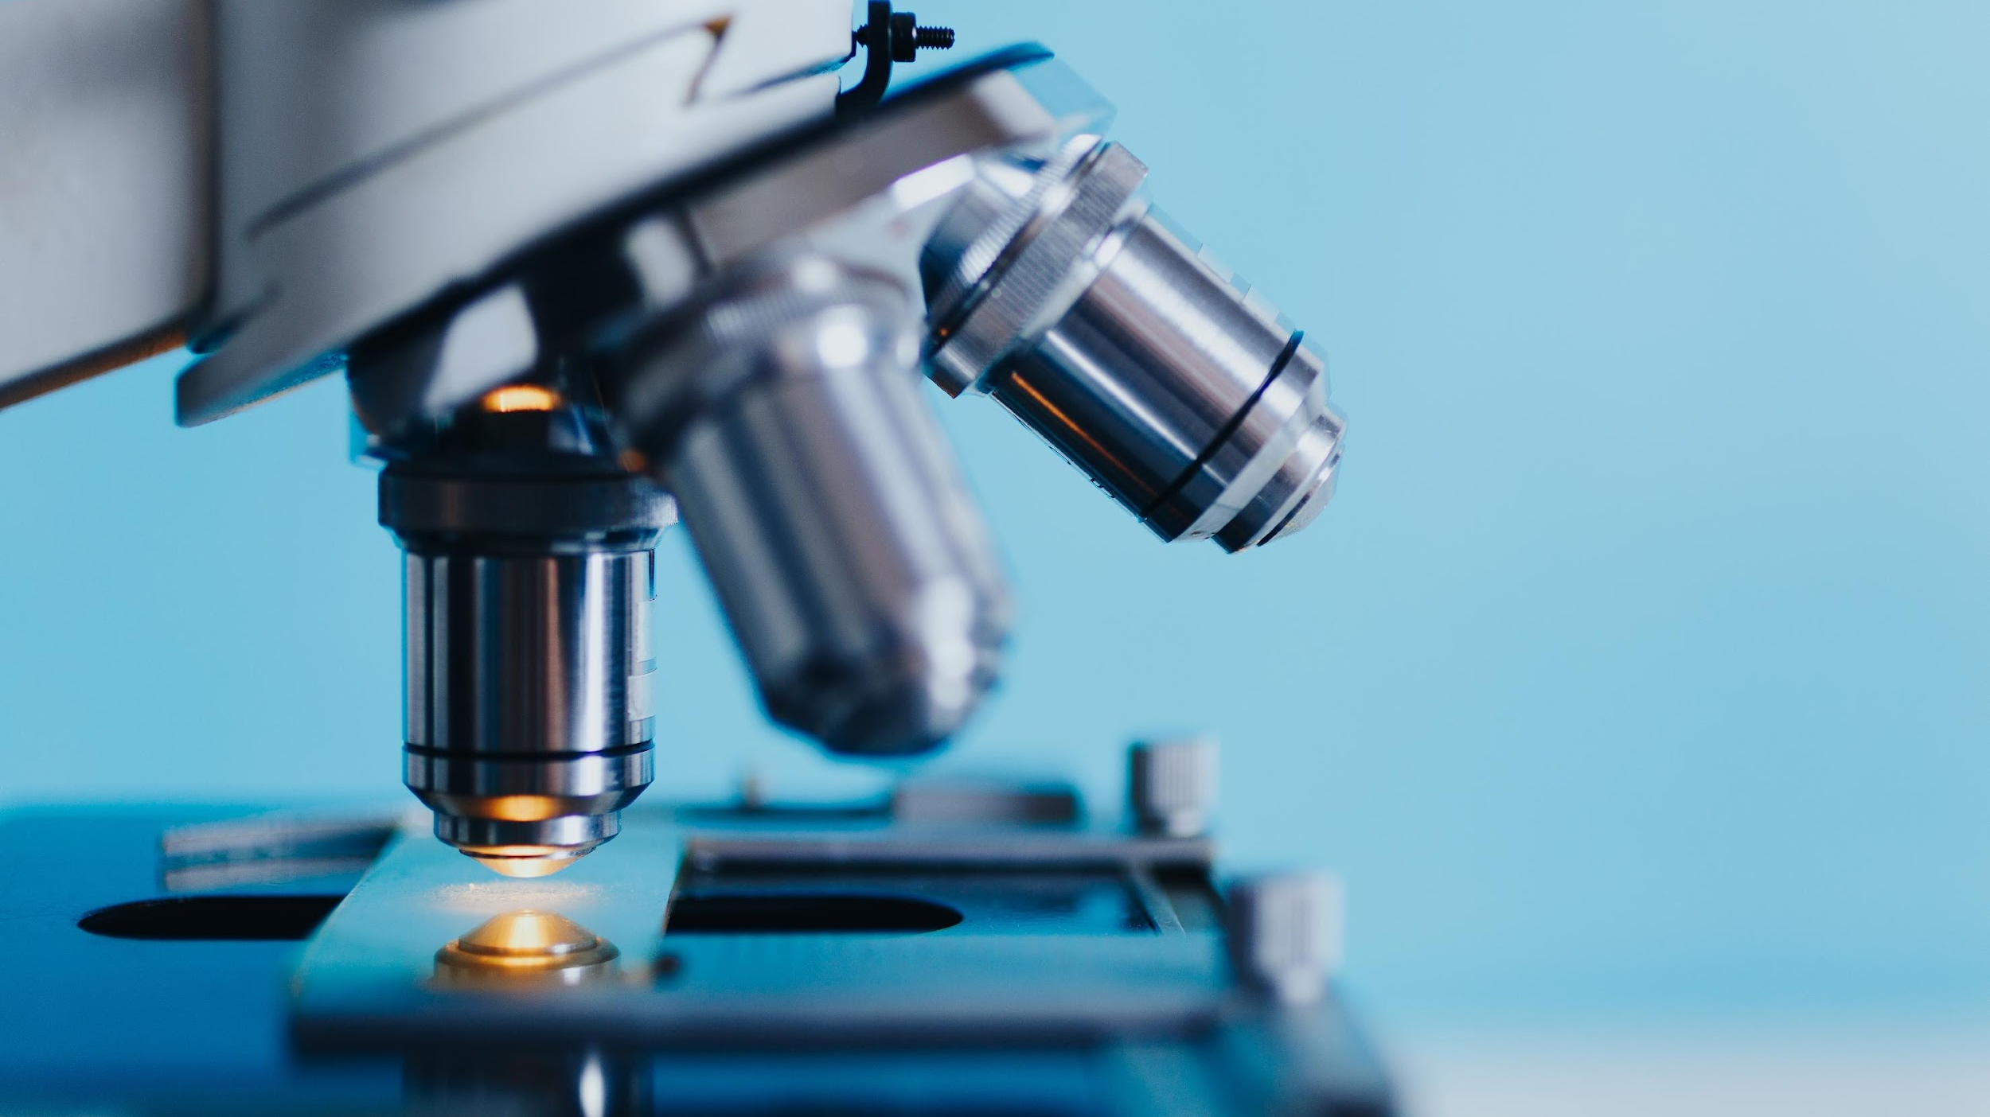
Son varias las técnicas y tipos de microscopios compuestos disponibles:

Slide 8
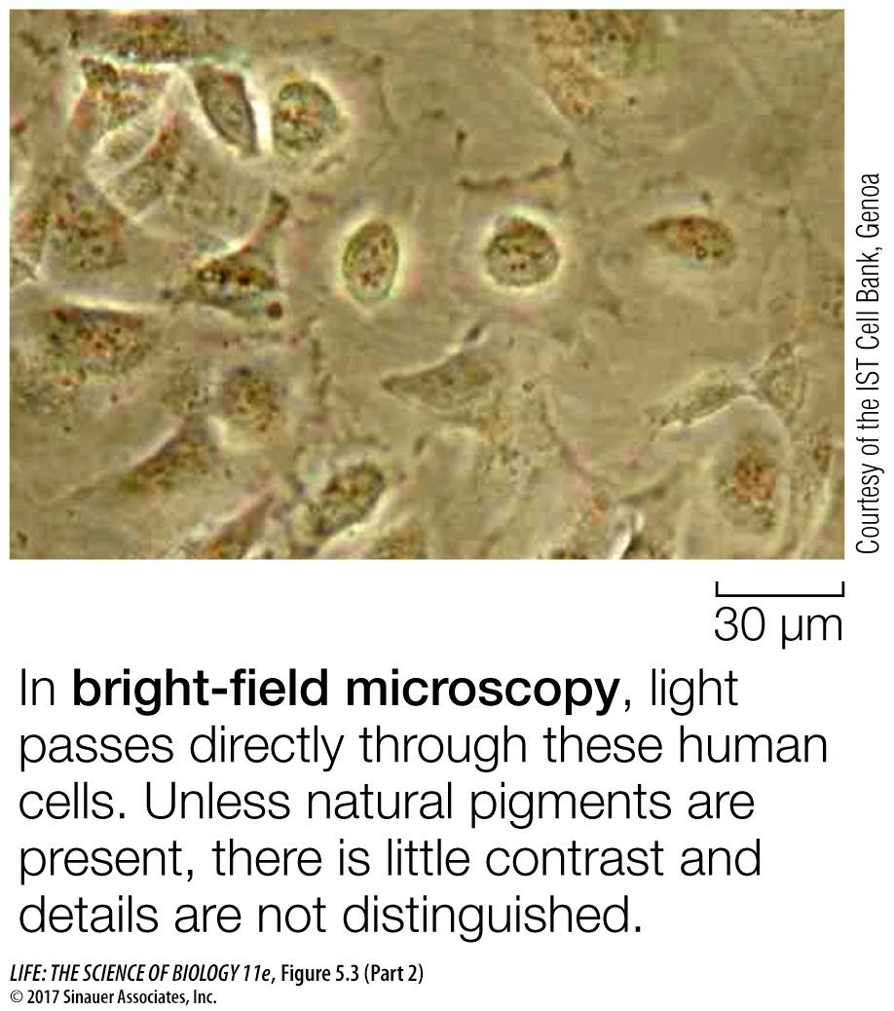
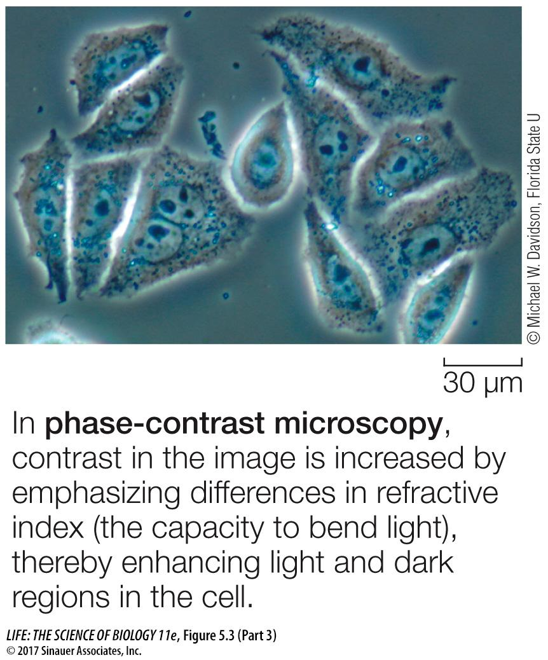
Notes:
Figure 5.3 Looking at Cells
The six images on this page show some techniques used in light microscopy. The three images on the following page were created using electron microscopes. All of these images are of a particular type of cultured cell known as HeLa cells. Note that the images in most cases are flat, two-dimensional views. As you look at images of cells, keep in mind that they are three-dimensional structures.

Slide 9
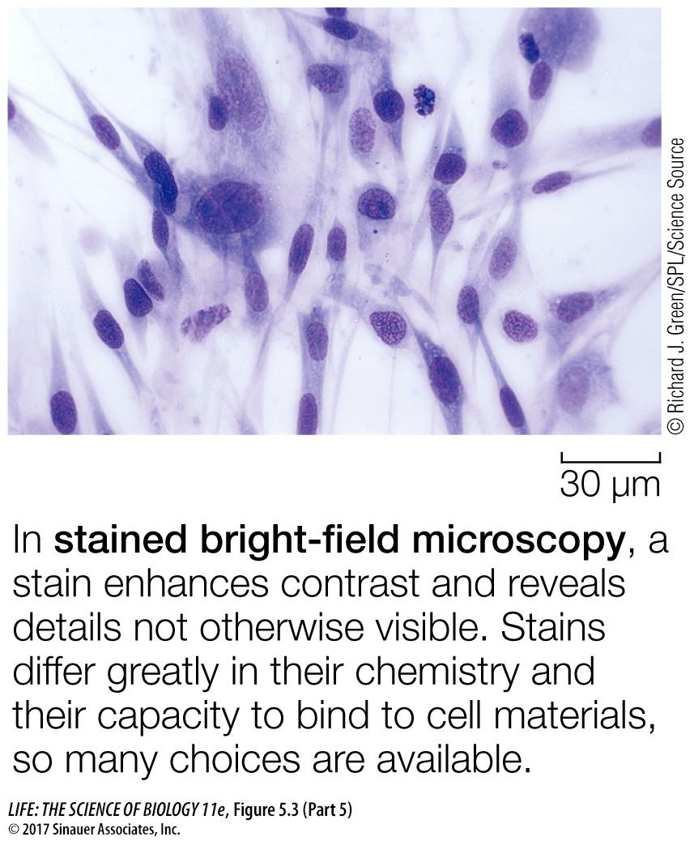
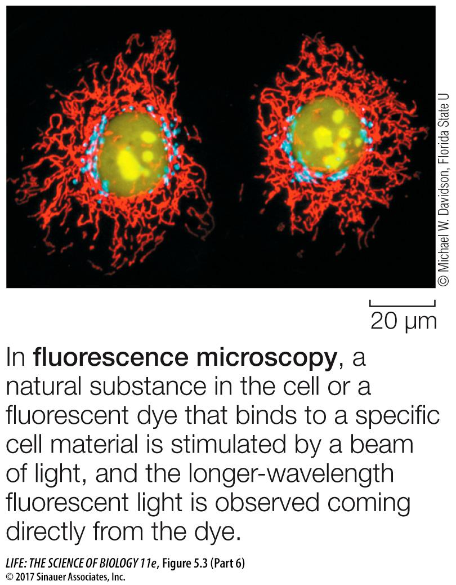
Notes:
Figure 5.3 Looking at Cells
The six images on this page show some techniques used in light microscopy. The three images on the following page were created using electron microscopes. All of these images are of a particular type of cultured cell known as HeLa cells. Note that the images in most cases are flat, two-dimensional views. As you look at images of cells, keep in mind that they are three-dimensional structures.

Slide 10
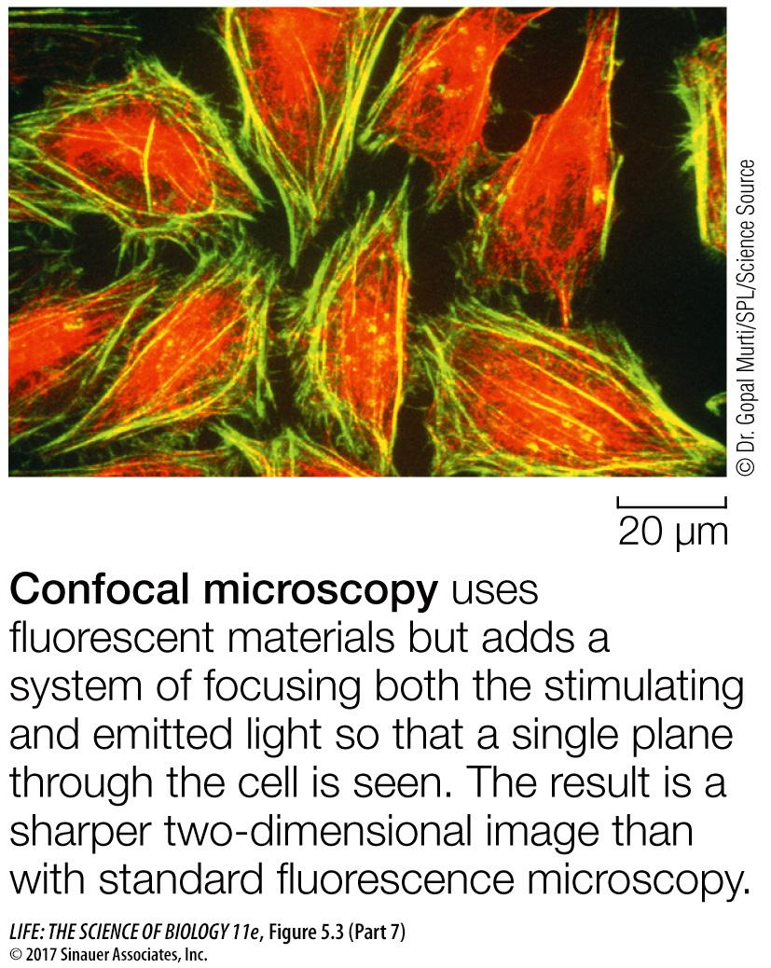
Notes:
Figure 5.3 Looking at Cells
The six images on this page show some techniques used in light microscopy. The three images on the following page were created using electron microscopes. All of these images are of a particular type of cultured cell known as HeLa cells. Note that the images in most cases are flat, two-dimensional views. As you look at images of cells, keep in mind that they are three-dimensional structures.

Slide 11
Microscopios electrónicos
Usan haz de electrones, en vez de luz, y sus lentes son imanes en vez de lentes de cristal.
Proveen un aumento de hasta 200,000 veces el tamaño del organismo (200,000x); resolución = 0.2 nm.
Para poder observar organismos o partículas sumamente pequeñas, como los virus, o detalles celulares.
Dos tipos: microscopio electrónico de transmisión (TEM) y microscopio electrónico de rastreo (SEM).
Con el TEM se observan imágenes planas de organelos y de otros detalles intracelulares; con el SEM se observan imágenes tridimensionales de las superficies de las estructuras.
This Photo by Unknown Author is licensed under CC BY-SA-NC

Slide 12
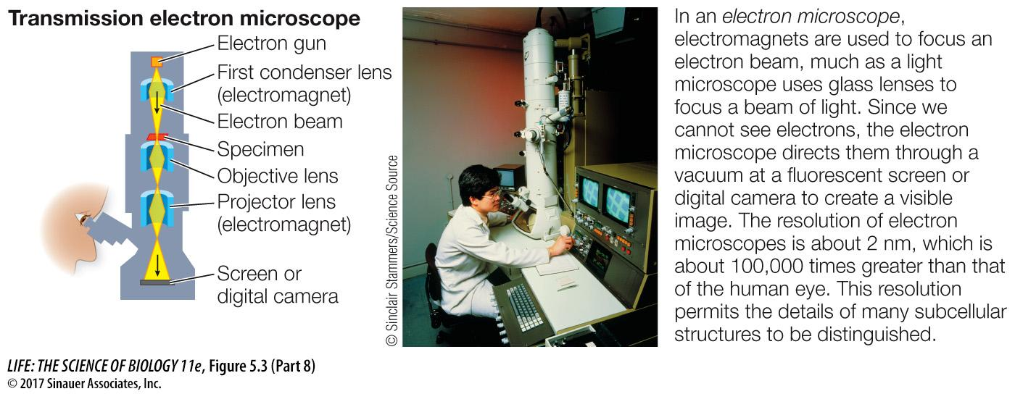
Notes:
Figure 5.3 Looking at Cells
The six images on this page show some techniques used in light microscopy. The three images on the following page were created using electron microscopes. All of these images are of a particular type of cultured cell known as HeLa cells. Note that the images in most cases are flat, two-dimensional views. As you look at images of cells, keep in mind that they are three-dimensional structures.

Slide 13
Comparando TEM y SEM
Notes:
Figure 5.3 Looking at Cells
The six images on this page show some techniques used in light microscopy. The three images on the following page were created using electron microscopes. All of these images are of a particular type of cultured cell known as HeLa cells. Note that the images in most cases are flat, two-dimensional views. As you look at images of cells, keep in mind that they are three-dimensional structures.

Slide 14
Usando el microscopio

Slide 15
Partes del microscopio y sus funciones
Se discutirán las partes del microscopio para que se familiarice con el mismo. Tenga en cuenta que cada modelo puede variar en la forma y localización de sus partes.
Use el diagrama en blanco que está en su separata para rotular las partes del microscopio compuesto.

Slide 16
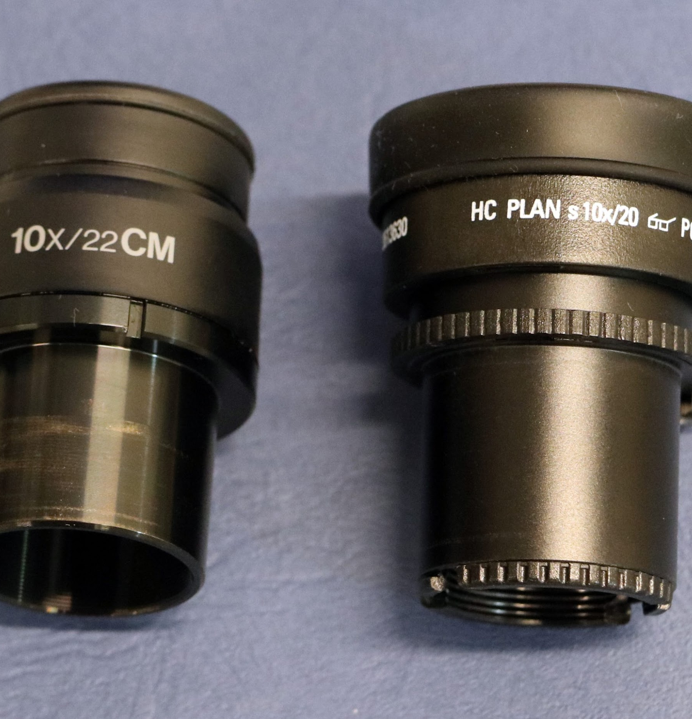
Lentes oculares
Observe que los lentes son distintos. Uno tiene un anillo para poder enfocar a sus ojos.
Sus lentes oculares tienen una magnificación determinada; en la foto puede ver que estos lentes magnifican la imagen 10X.
Su microscopio y lentes deben estar limpios. Si fuese necesario solo usará papel de lente para limpiar los lentes. La demás partes del microscopio puede limpiarlas con papel toalla.
NO TOCAR LOS LENTES CON LAS MANOS.
This Photo by Unknown Author is licensed under CC BY-SA-NC

Slide 17
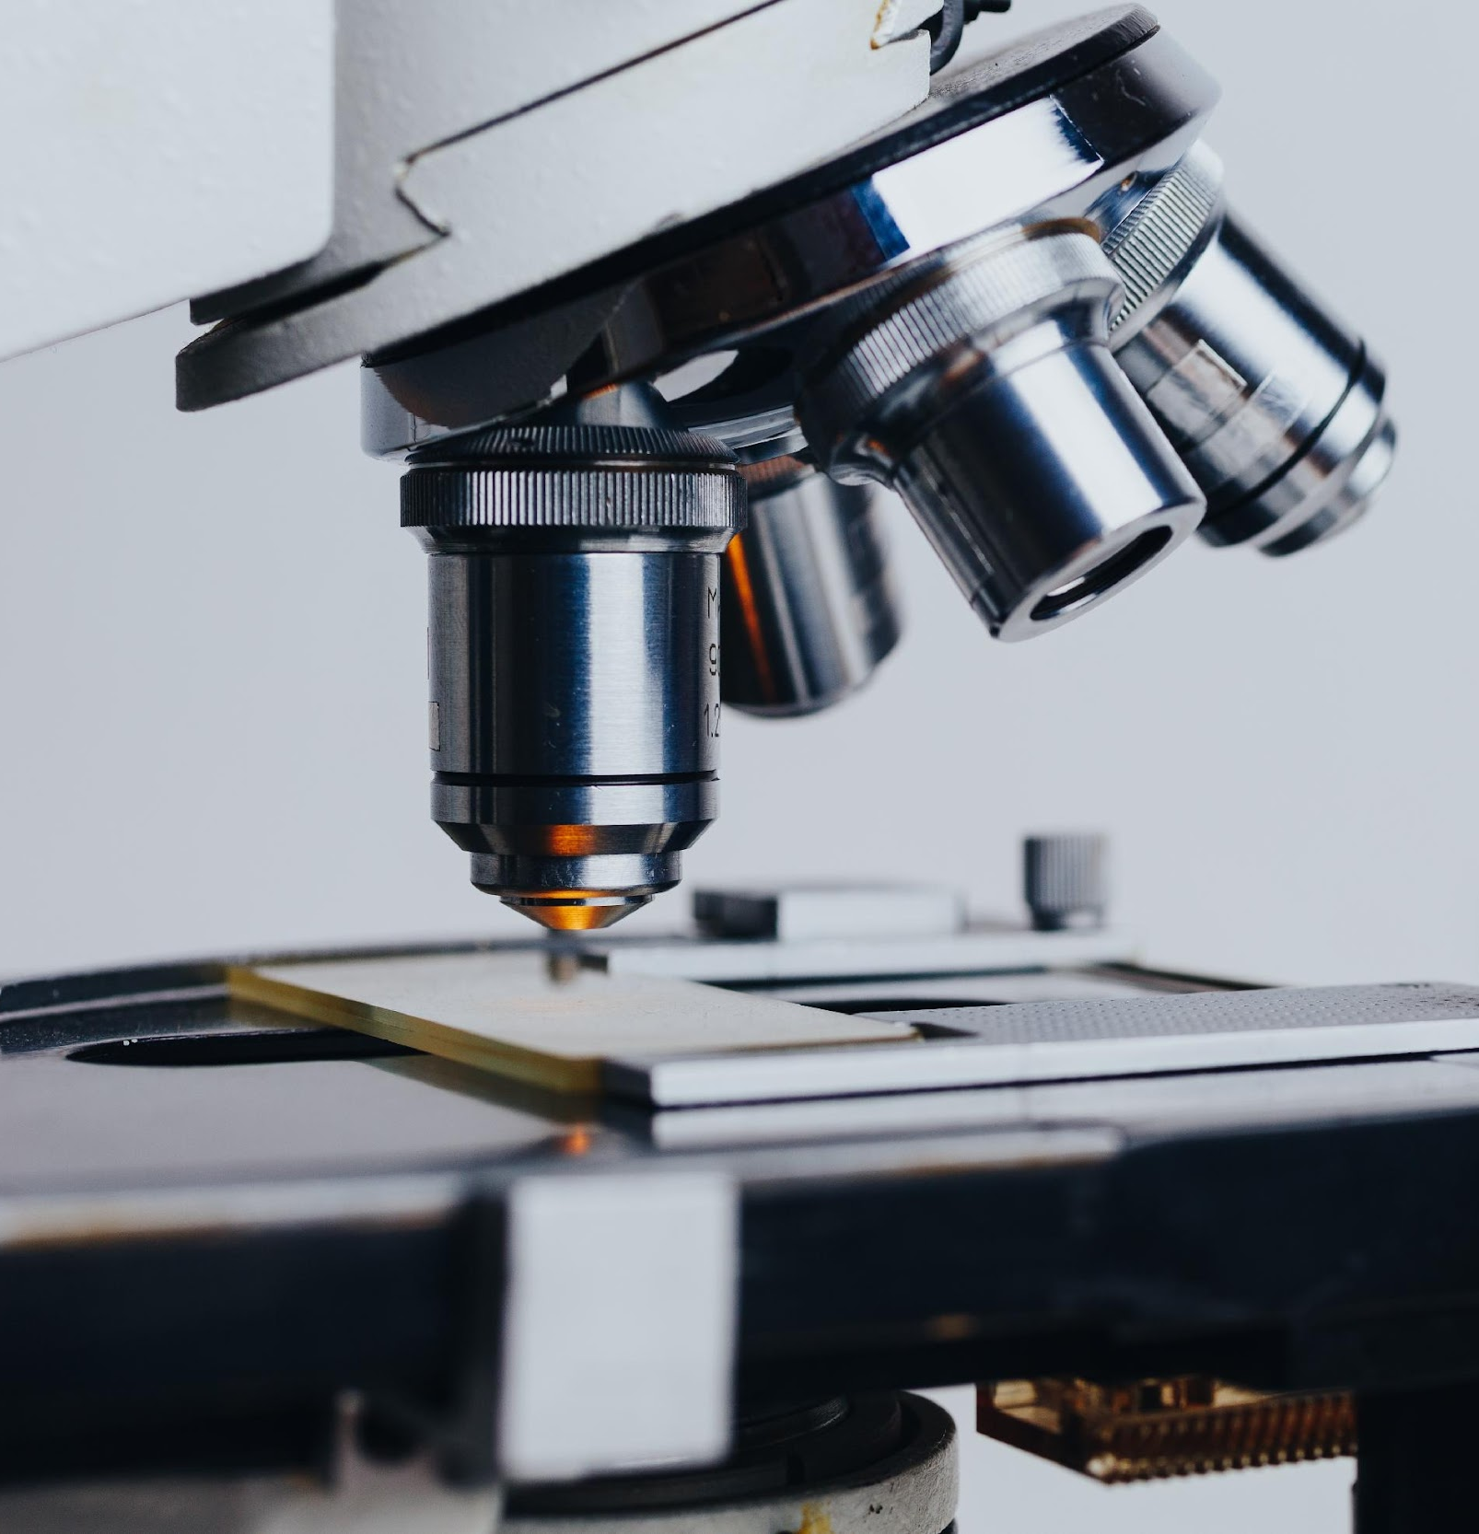
Lentes objetivos
Un microscopio compuesto usualmente tiene de 3-4 lentes objetivos en una pieza giratoria llamada el revolver.
Normalmente en los laboratorios tenemos :
Lente de rastreo (4x): para localizar lo que se desea observar.
Lente de baja potencia (10x)
Lente de alta potencia (40x)
Lente de inmersión de aceite (100x)

Slide 18
Lentes objetivos
Al igual que los lentes oculares, los lentes objetivos también están identificados con la magnificación del lente y además bandas de colores que indican la magnificación del lente.
En la foto vemos un lente 10x, identificado con banda amarilla.
La magnificación total de la imagen que observemos será la multiplicación de la del lente ocular (10x) x la del lente que estemos usando.
This Photo by Unknown Author is licensed under CC BY

Slide 19
Platina y colocación de la laminilla.
El diafragma debe estar en la posición más cerrada.
La platina es donde se coloca la laminilla.
La platina debe estar centralizada.
El condensador debe estar cercano a la posición superior
This Photo by Unknown Author is licensed under CC BY-SA

Slide 20
Enfocando la imagen
Use el tornillo macrométrico para subir la platina hasta la posición más alta. Mirando por los lentes oculares, use el tornillo macrométrico para bajar la platina hasta que el objeto quede en foco.
Para ver más detalles, cambie al lente objetivo de 10x y luego al de 40x, ajustando el foco solamente con el tornillo micrométrico (si el microscopio es parafocal). Al cambiar de lentes puede ser necesario aumentar ligeramente la apertura del diafragma y la intensidad del iluminador.
¿Qué significa que su microscopio es parafocal?
https://www.youtube.com/watch?v=zzamomqlwxU
This Photo by Unknown Author is licensed under CC BY-SA-NC

Slide 21
Observando la letra “e” bajo el microscopio
https://www.youtube.com/watch?v=VeqoSMa8-_E
¿Cuál sería la magnificación total con cada lente?
¿Hacia dónde se mueve la letra al mover la platina?
¿De qué lado se ve la letra o su imagen?
¿Qué pasa con la imagen al aumentar la magnificación?
¿Qué le pasa al campo de visión al aumentar la magnificación?

Slide 22
Laminilla de hilos coloridos
Según video, conteste las preguntas: https://www.youtube.com/watch?v=kJZh9wY37UM
¿Cuántos hilos coloridos puede distinguir en cada magnificación?
¿Qué es la profundidad de foco?
Defina qué es resolución.
¿La resolución aumenta o disminuye con el aumento en magnificación?
This Photo by Unknown Author is licensed under CC BY-SA

Slide 23
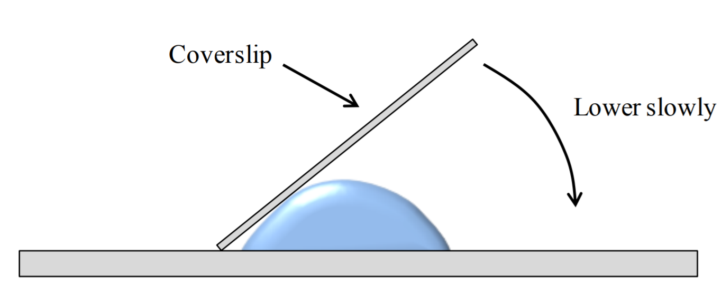
Montando una laminilla
https://www.youtube.com/watch?v=i2x3MKSJez4
https://www.youtube.com/watch?v=PrX3h-AflZI
https://www.youtube.com/watch?v=b6_SuhG_VPM
Colocar lentamente el cubreobjeto: sujetándolo con el pulgar y el índice colocar perpendicular en la laminilla cerca de la gota de agua y dejar caer suavemente sobre esta.
Se puede usar aguja de disección para colocar cubreobjeto.
La imagen de abajo muestra cómo añadir tinte a una laminilla preparada.
This Photo by Unknown Author is licensed under CC BY-SA-NC
This Photo by Unknown Author is licensed under CC BY-NC

Slide 24
Células

Slide 25
Células
La célula es la unidad básica de la cual se componen los organismos unicelulares y multicelulares.
Esta es la unidad más pequeña que puede llevar a cabo todas las funciones que sostienen la vida de un organismo.
Podemos dividir las células en procariotas y eucariotas, que se distinguen por su organización y por su nivel de complejidad.
This Photo by Unknown Author is licensed under CC BY-SA

Slide 26
Celulas procariotas
Son las células más simples.
Estas células no poseen organelos rodeados por membranas y su cromosoma circular se encuentra en una región conocida como la región nuclear.
Pueden tener además, otros cromosomas pequeños, llamados plásmidos, que contienen información que provee resistencia a antibióticos.
Estas células tienen vacuolas y ribosomas.
Algunas tienen estructuras adicionales como cápsulas, paredes celulares, y además de flagelos o pili que les ayudan en el movimiento, reconocimiento de otras células y en la reproducción.
This Photo by Unknown Author is licensed under CC BY

Slide 27
Células eucariotas
Poseen un núcleo discreto y organelos definidos por una membrana.
Mayor complejidad y organización.
Sus organelos permiten compartimentalizar funciones, aumentar la eficiencia de uso de materiales y recursos, y aumentar en tamaño en comparación con las células procariotas.
El material genético se encuentran dentro de un núcleo desde donde se controla toda la actividad celular.
Su separata muestra en la Tabla 6.1 las partes de las células vegetales y animales. En la Tabla 6.2 se compraran las células procariotas y eucariotas.
This Photo by Unknown Author is licensed under CC BY-NC

Slide 28
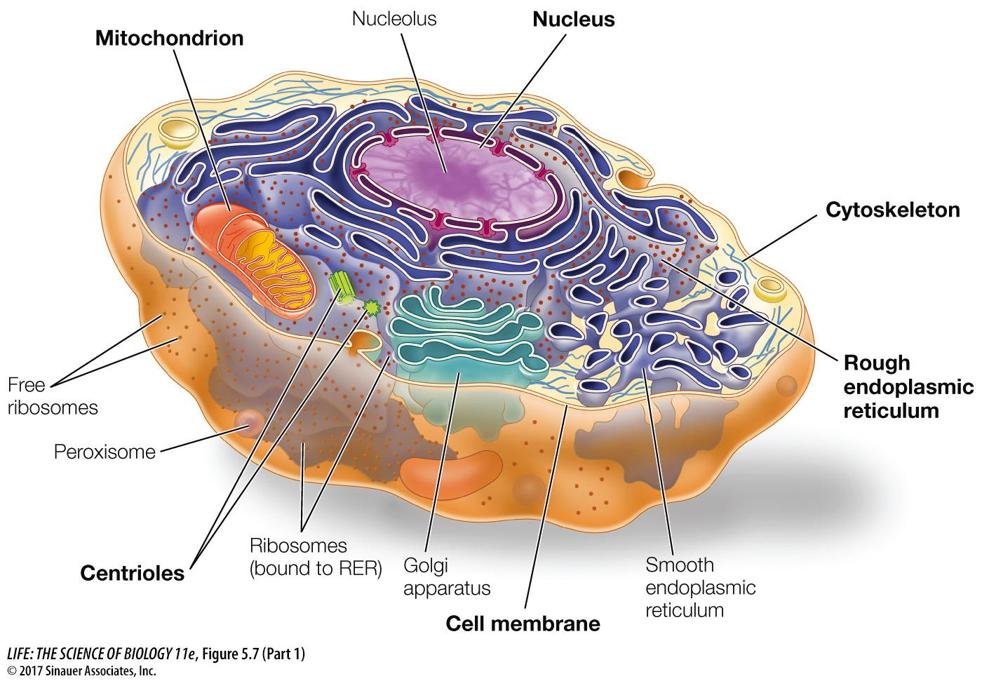
Célula animal
Notes:
Figure 5.7 Eukaryotic Cells
In electron micrographs, many plant cell organelles are nearly identical in form to those observed in animal cells. Cellular structures found in plant but not animal cells include the cell wall and the chloroplasts. Note that the images are two-dimensional “slices,” whereas cells are three-dimensional structures.

Slide 29
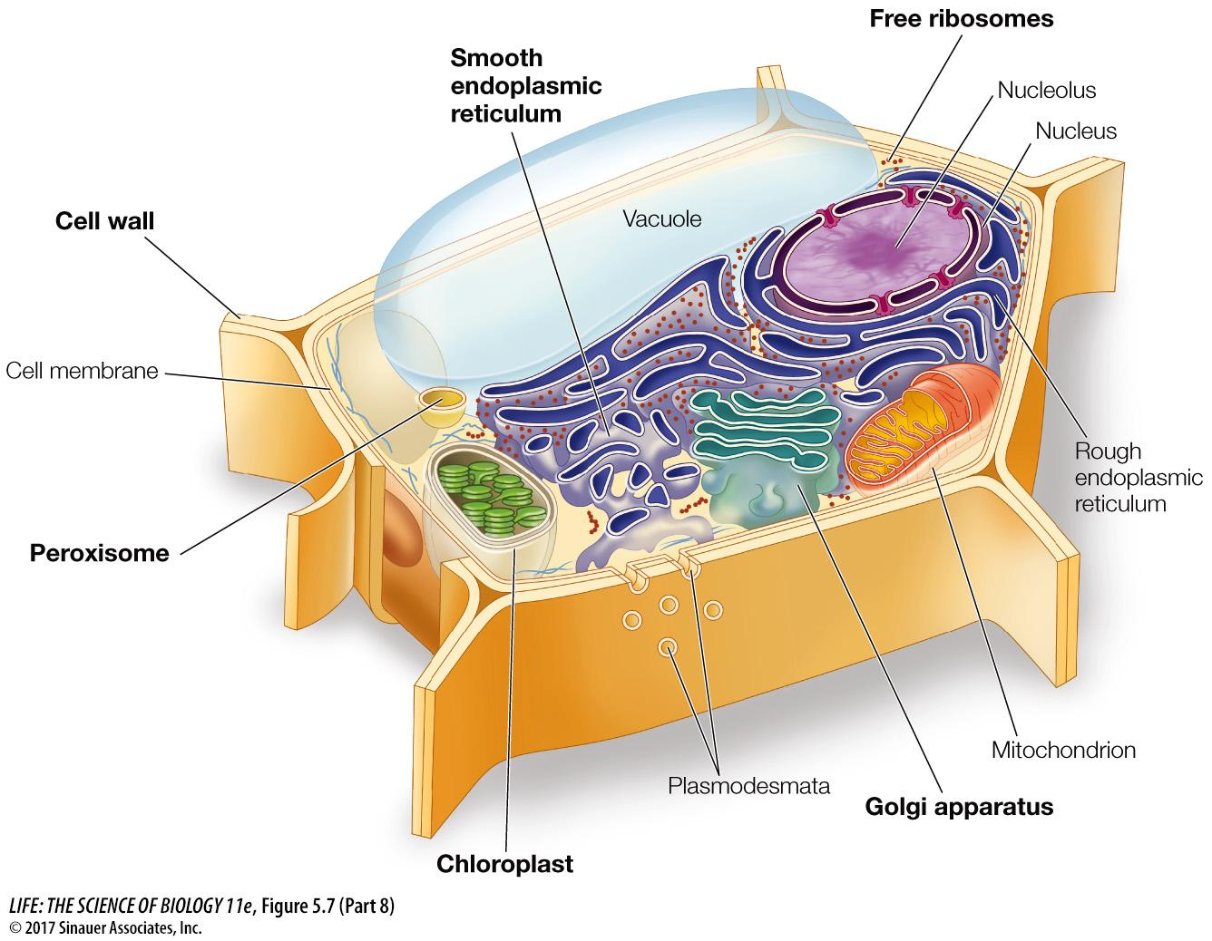
Célula vegetal
Notes:
Figure 5.7 Eukaryotic Cells
In electron micrographs, many plant cell organelles are nearly identical in form to those observed in animal cells. Cellular structures found in plant but not animal cells include the cell wall and the chloroplasts. Note that the images are two-dimensional “slices,” whereas cells are three-dimensional structures.

Slide 30
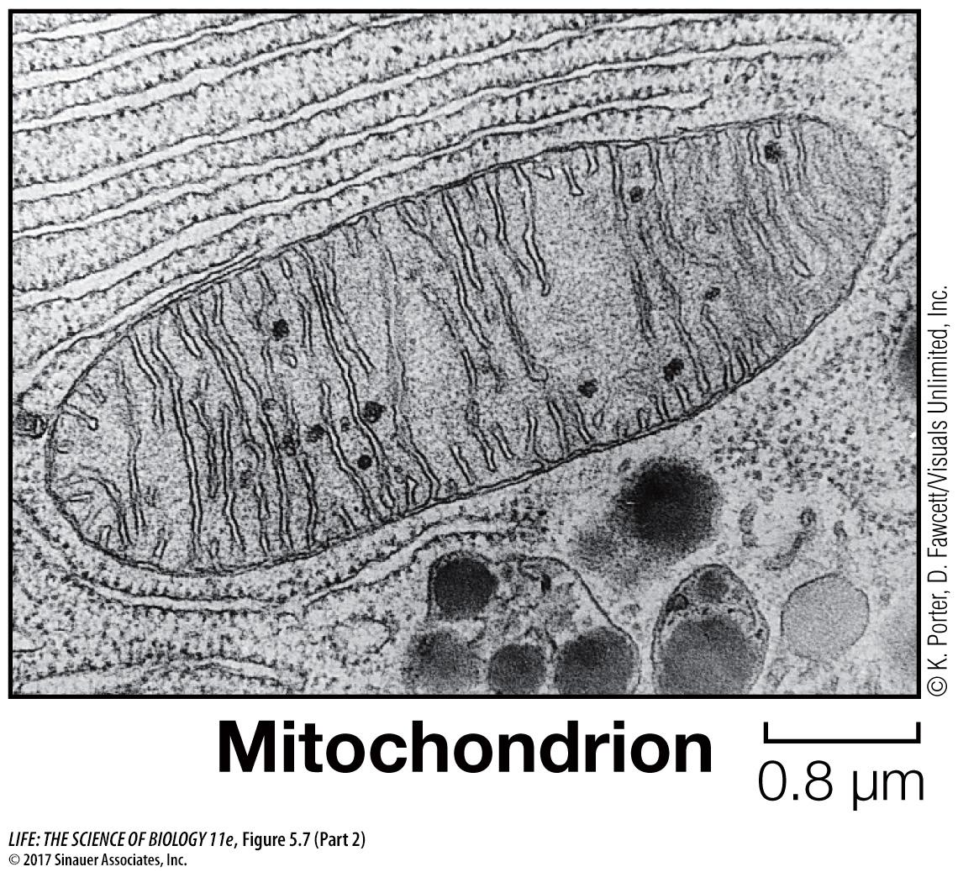
Mitocondria
Notes:
Figure 5.7 Eukaryotic Cells
In electron micrographs, many plant cell organelles are nearly identical in form to those observed in animal cells. Cellular structures found in plant but not animal cells include the cell wall and the chloroplasts. Note that the images are two-dimensional “slices,” whereas cells are three-dimensional structures.

Slide 31
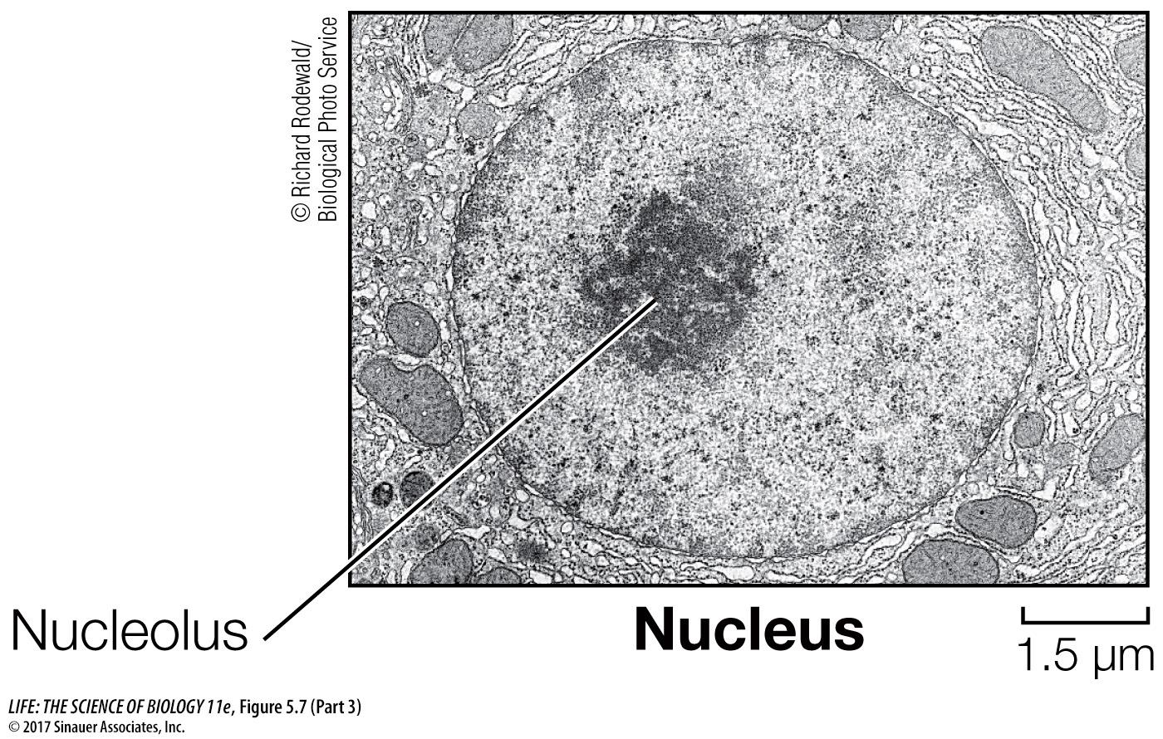
Núcleo
Notes:
Figure 5.7 Eukaryotic Cells
In electron micrographs, many plant cell organelles are nearly identical in form to those observed in animal cells. Cellular structures found in plant but not animal cells include the cell wall and the chloroplasts. Note that the images are two-dimensional “slices,” whereas cells are three-dimensional structures.

Slide 32
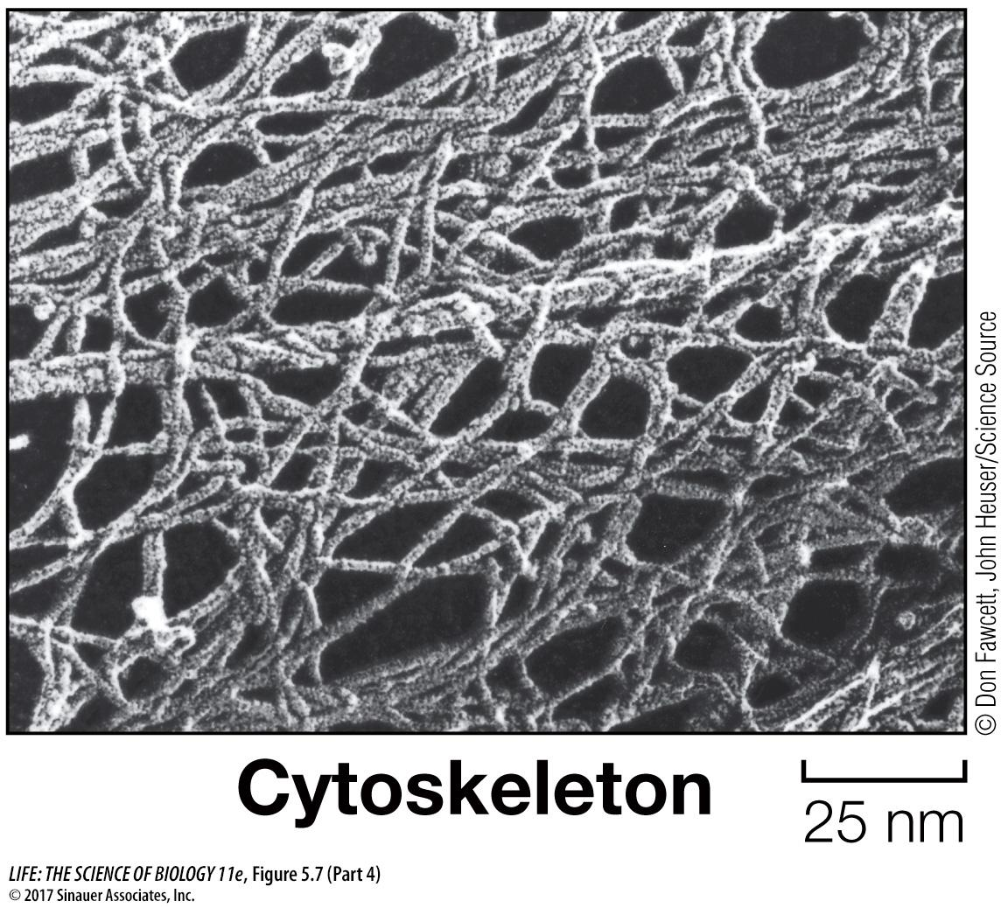
Citoesqueleto
Notes:
Figure 5.7 Eukaryotic Cells
In electron micrographs, many plant cell organelles are nearly identical in form to those observed in animal cells. Cellular structures found in plant but not animal cells include the cell wall and the chloroplasts. Note that the images are two-dimensional “slices,” whereas cells are three-dimensional structures.

Slide 33
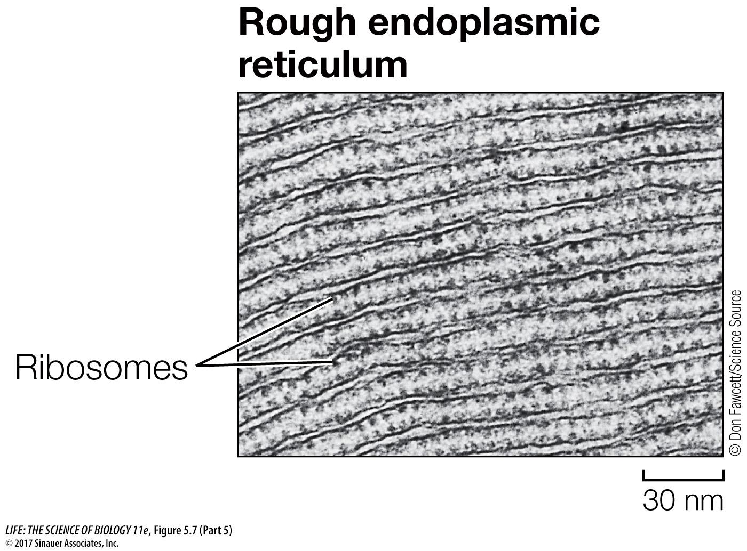
Retículo endoplásmico rugoso
Notes:
Figure 5.7 Eukaryotic Cells
In electron micrographs, many plant cell organelles are nearly identical in form to those observed in animal cells. Cellular structures found in plant but not animal cells include the cell wall and the chloroplasts. Note that the images are two-dimensional “slices,” whereas cells are three-dimensional structures.

Slide 34
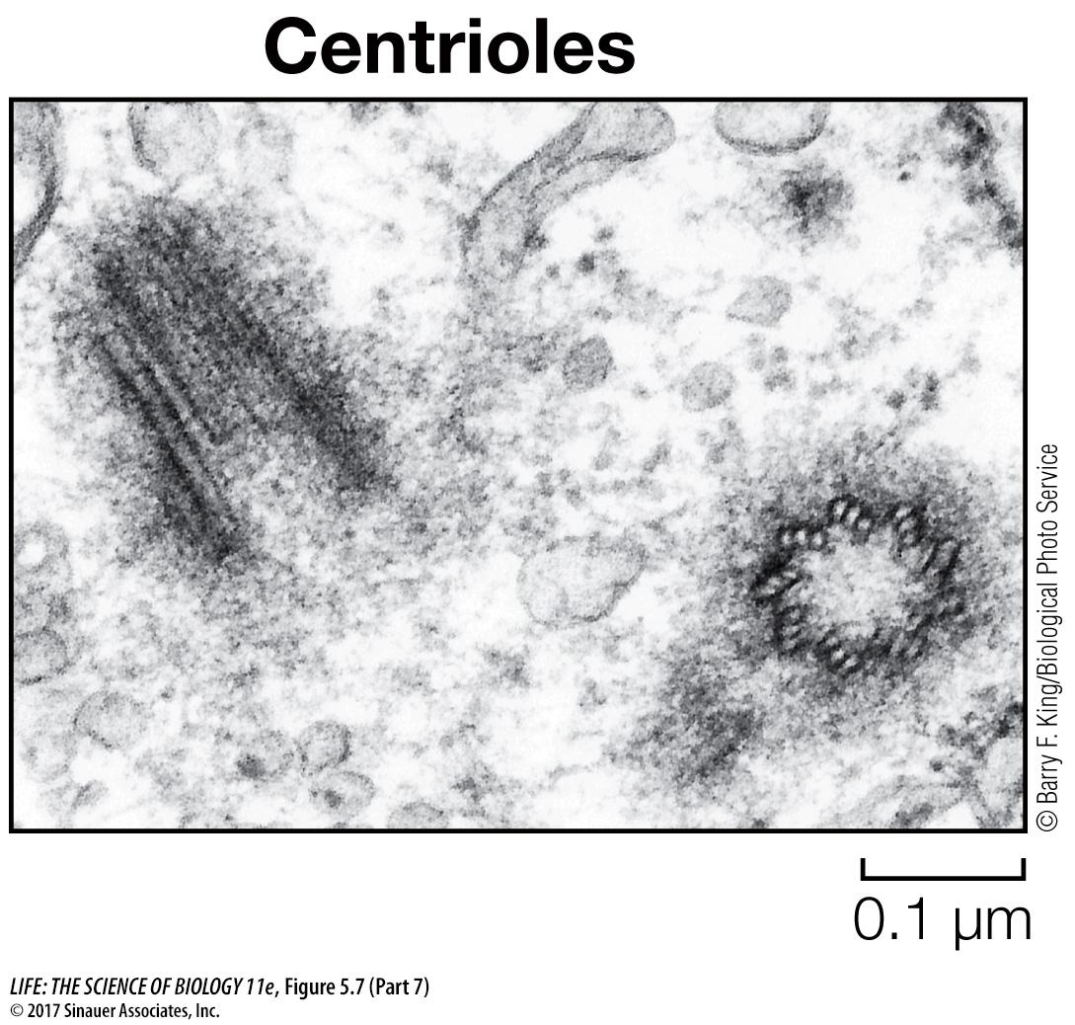
Centriolos
Notes:
Figure 5.7 Eukaryotic Cells
In electron micrographs, many plant cell organelles are nearly identical in form to those observed in animal cells. Cellular structures found in plant but not animal cells include the cell wall and the chloroplasts. Note that the images are two-dimensional “slices,” whereas cells are three-dimensional structures.

Slide 35
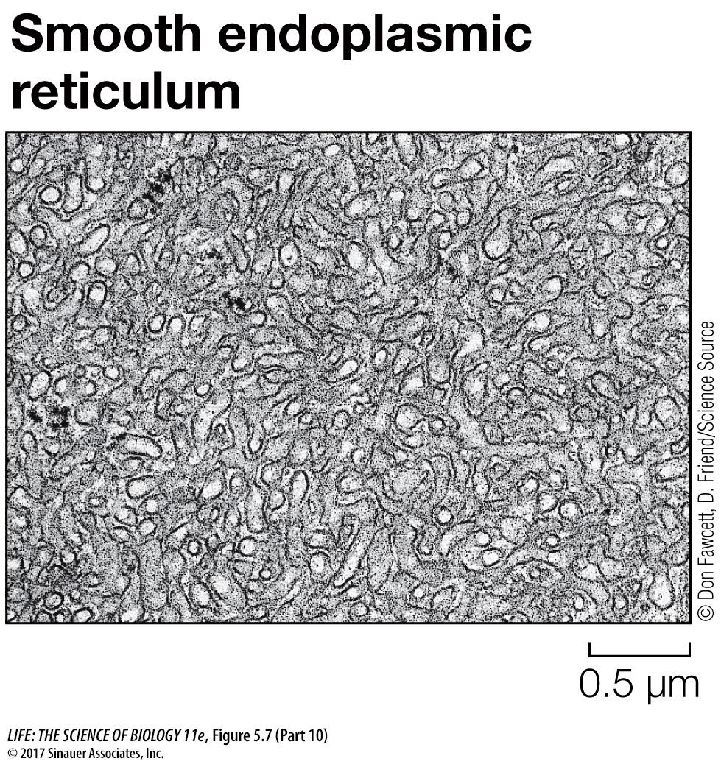
Retículo endoplásmico liso
Notes:
Figure 5.7 Eukaryotic Cells
In electron micrographs, many plant cell organelles are nearly identical in form to those observed in animal cells. Cellular structures found in plant but not animal cells include the cell wall and the chloroplasts. Note that the images are two-dimensional “slices,” whereas cells are three-dimensional structures.

Slide 36
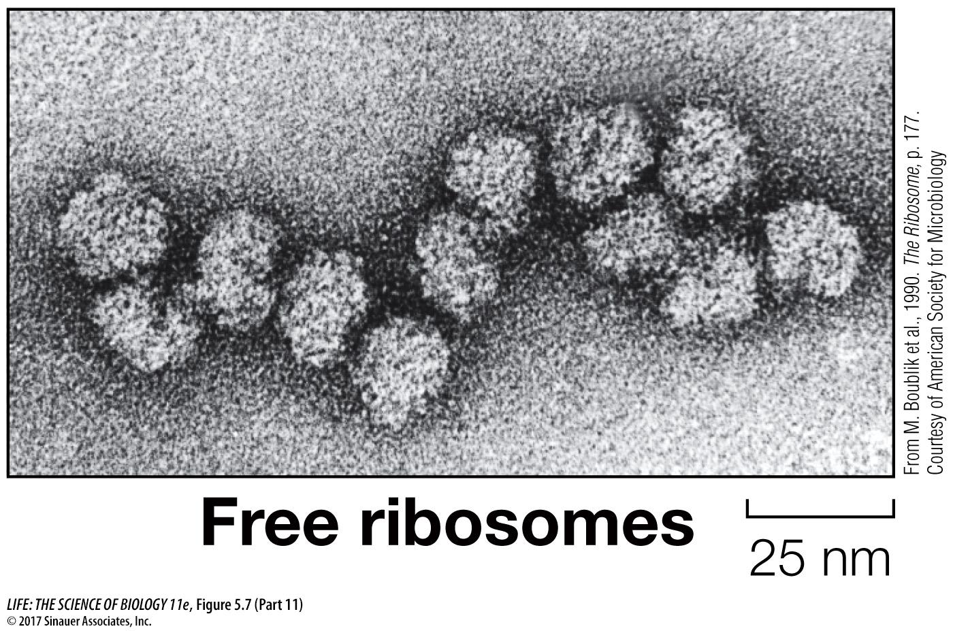
Ribosomas
Notes:
Figure 5.7 Eukaryotic Cells
In electron micrographs, many plant cell organelles are nearly identical in form to those observed in animal cells. Cellular structures found in plant but not animal cells include the cell wall and the chloroplasts. Note that the images are two-dimensional “slices,” whereas cells are three-dimensional structures.

Slide 37
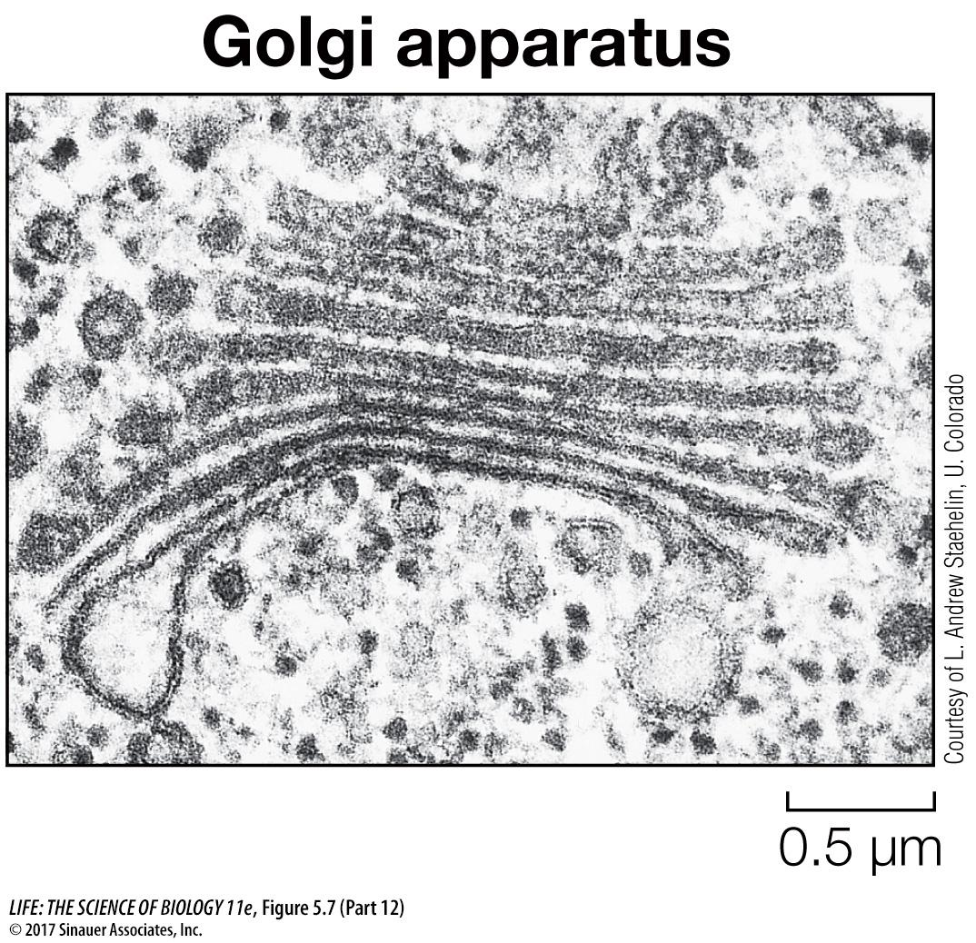
Aparato de Golgi
Notes:
Figure 5.7 Eukaryotic Cells
In electron micrographs, many plant cell organelles are nearly identical in form to those observed in animal cells. Cellular structures found in plant but not animal cells include the cell wall and the chloroplasts. Note that the images are two-dimensional “slices,” whereas cells are three-dimensional structures.

Slide 38
Vacuola
Notes:
Figure 5.13 Vacuoles in Plant Cells Are Usually Large
The large central vacuole in this cell is typical of mature plant cells.

Slide 39
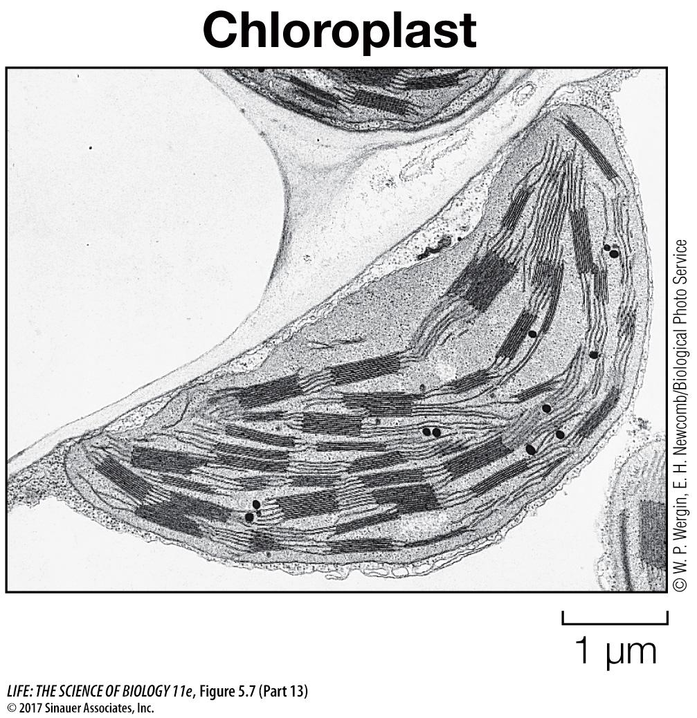
Cloroplastos
Notes:
Figure 5.7 Eukaryotic Cells
In electron micrographs, many plant cell organelles are nearly identical in form to those observed in animal cells. Cellular structures found in plant but not animal cells include the cell wall and the chloroplasts. Note that the images are two-dimensional “slices,” whereas cells are three-dimensional structures.

Slide 40
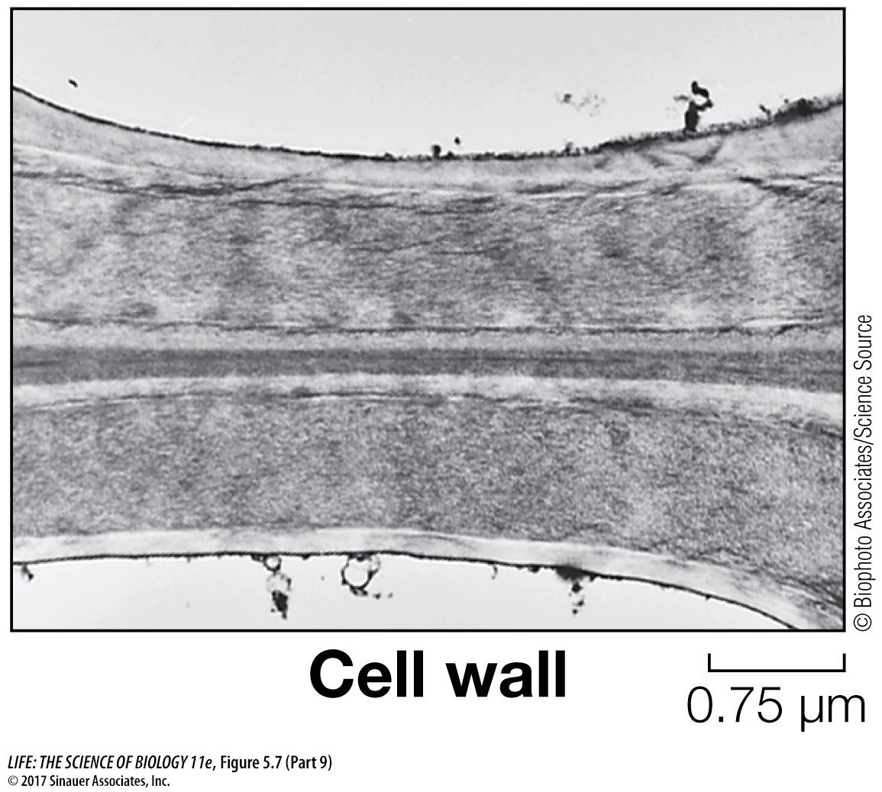
Pared celular
Notes:
Figure 5.7 Eukaryotic Cells
In electron micrographs, many plant cell organelles are nearly identical in form to those observed in animal cells. Cellular structures found in plant but not animal cells include the cell wall and the chloroplasts. Note that the images are two-dimensional “slices,” whereas cells are three-dimensional structures.

